Slide 1
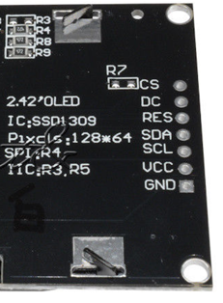
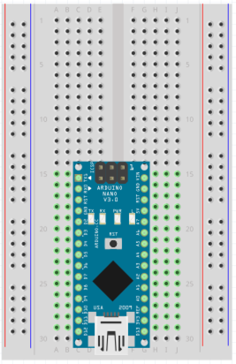
CS – 8
DC – 9
RES - 10
SDA - 11
SCL - Arduino pin 13

